Slide 1
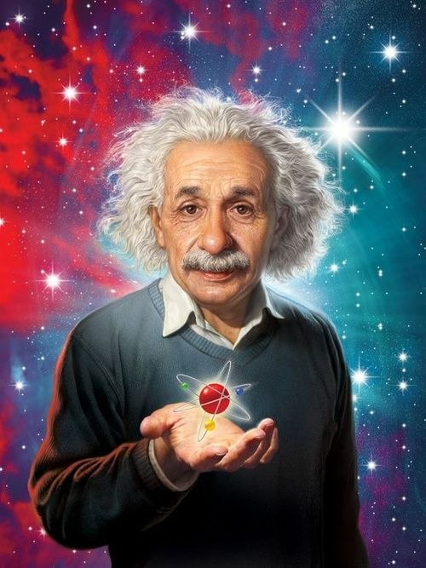
“Весь наш предшествующий опыт приводит к убеждению, что природа является осуществлением того, что математически проще всего представить”
А. Эйнштейн 1879-1955

Slide 2
Правила дифференцирования.
Удачи!

Slide 3

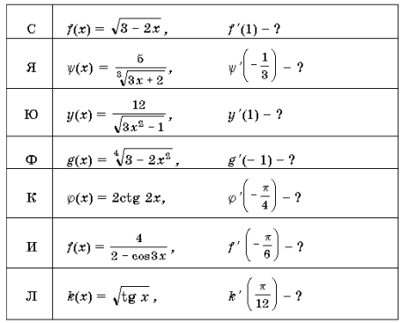
Проверка домашнего задания. Расшифруйте, как
И. Ньютон называл производную функцию.

Slide 4
Я подумал и узнал…
как И. Ньютон называл производную функцию.
Ответ:
ФЛЮКСИЯ

Slide 5
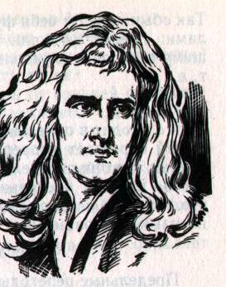
О великом Ньютоне!
Был этот мир глубокой тьмой окутан. Да будет свет! И вот явился Ньютон.
А.Поуг.
Исаак Ньютон (1643-1727) один из создателей дифференциального исчисления.
Главный его труд- Математические начала натуральной философии».-оказал колоссальное влияние на развитие естествознания, стал поворотным пунктом в истории естествознания.
Ньютон ввёл понятие производной, изучая законы механики, тем самым раскрыл её механический смысл.

Slide 6
Вспомним, что уже известно.
  Дать определение производной функции.
  Какая операция называется дифференцированием?
  Каков физический смысл производной перемещения?
  Каков геометрический смысл производной перемещения?
Можно ли найти производную скорости? Как она называется?
  Какие правила дифференцирования используются
  при вычислении производной?

Slide 7
Вспомним, что уже известно.
  Частные случаи.

Slide 8
Проверочная работа (задания)
Вариант 1. | Вариант 2.

Slide 9
Проверочная работа(ответы)
Вариант 1. | Вариант 2.

Slide 10
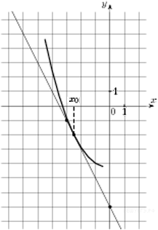
Решение задач ЕГЭ по дифференцированию
Тело движется по прямой так, что расстояние S (в метрах) от него до точки М этой прямой изменяется по закону S(t) = t² + t +2 (t- время движения в секундах). Через сколько секунд, после начала движения, мгновенная скорость тела будет равна 5 м/с?
На рисунке изображён график функции и касательная к нему в точке с абсциссой . Найдите значение производной функции в точке .

Slide 11
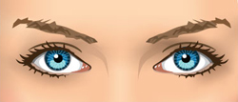
Физкультминутка
(гимнастика для глаз).
Не отрывая глаз, смотрите на двигающийся круг
Notes:
«Поурочные разработки по геометрии: 11 класс». / Сост. В.А. Яровенко.

Slide 12
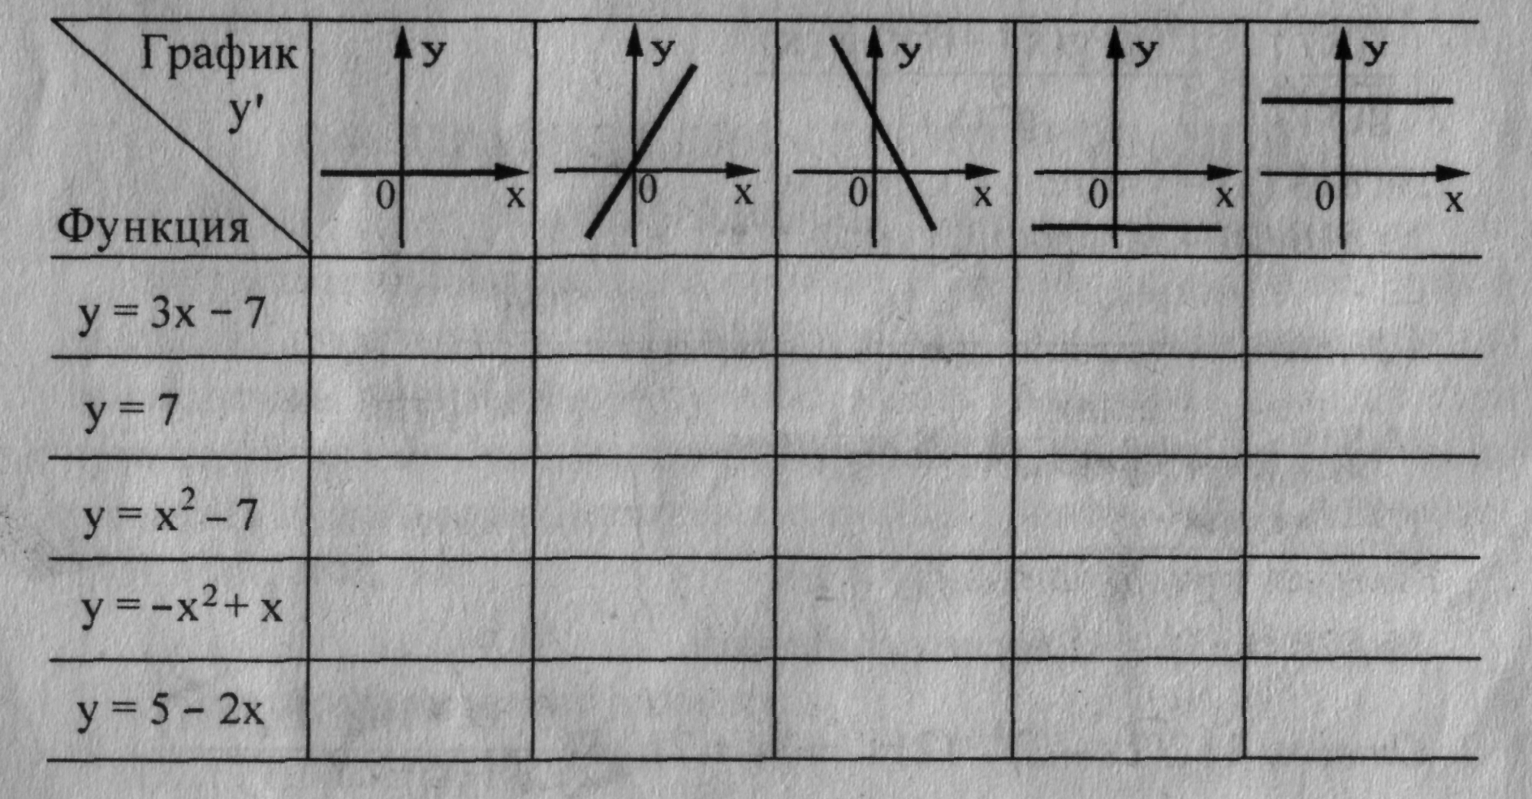
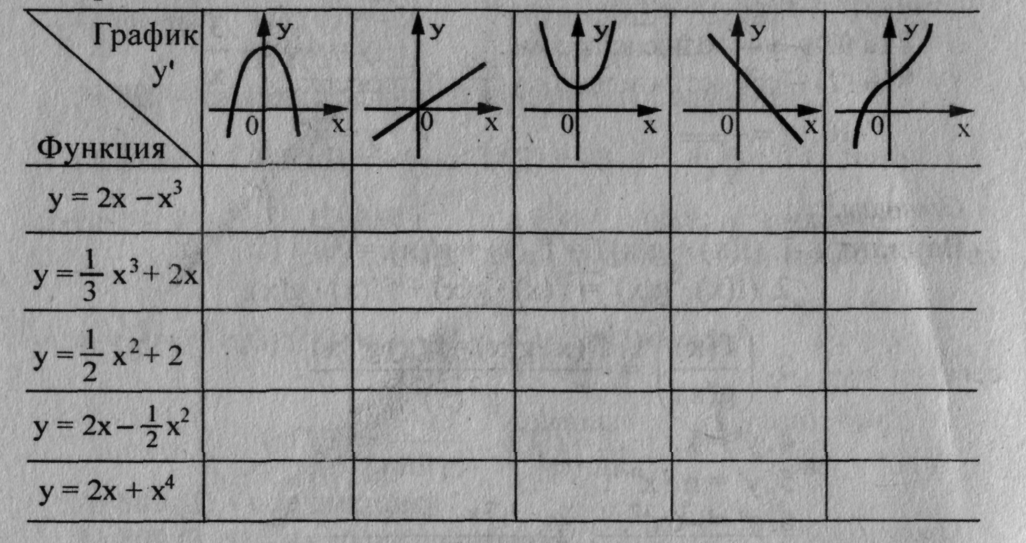
Тест (уровень
А и В)
укажите пары «функция-график производной этой функции»

Slide 13
Проверка теста.
Уровень А: Уровень В:
 |  |  |  | +
+
 | +
 |  | +
 |  |  | +
+
 |  | +
 | +
 |  |  | +
 |  |  |  | +

Slide 14
Работа в парах(найти производные функции):
1 вариант
2 вариант

Slide 15
Проверь решение:
1 вариант
2 вариант
или

Slide 16
Рефлексия деятельности на уроке «Лестница успеха»
УМЕЮ….
ПОНИМАЮ…
ЗНАЮ…

Slide 17
“ Музыка может возвышать или умиротворять душу,
Живопись – радовать глаз,
Поэзия - пробуждать чувства,
Философия – удовлетворять потребности разума,
Инженерное дело – совершенствовать материальную сторону жизни людей,
а МАТЕМАТИКА способна достичь всех этих целей”.
Морис Клайн

Slide 18
Домашнее задание:
Сделать 2 задачи.
Спасибо за урок!

Slide 19
Честь открытия основных законов математического анализа принадлежит английскому физику и математику Исааку Ньютону и немецкому математику, физику, философу Готфриду Лейбницу.
Ньютон и Лейбниц, решая практические задачи в механике и геометрии, пришли к одному понятию- производная, показав тем самым, что дифференциальное исчисление- это есть окружающая действительность, переложенная на математический язык.

Slide 20
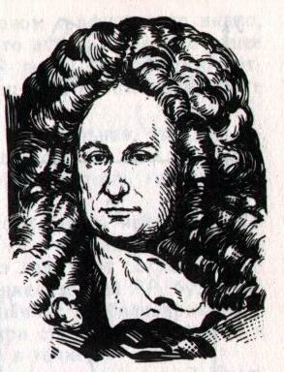
О Лейбнице.
«Предупреждаю, чтобы остерегались отбрасывать dx,-ошибка, которую часто допускают и которая препятствует продвижению вперёд». Г.В.Лейбниц. (1646-1716)
Создатель Берлинской академии наук. Основоположник дифференциального исчисления, ввёл большую часть современной символики матема- тического анализа.
Лейбниц пришёл к понятию производной решая задачу проведения касательной к произвольной линии, объяснив этим ее геометрический смысл.

Slide 21
Последователи учений Ньютона и Лейбница.
В дальнейшем развили идеи анализа (а они очень быстро завоевали популярность и нашли
многих последователей), в первую очередь ученики Лейбница – братья Бернулли, а
Лопиталь (1661-1704) который учился у Бернулли, уже в 1696 году издал первый печатный курс дифференциального исчисления.
Ряд крупных результатов получил Лагранж, его работы сыграли важную роль в осмыслении основ анализа.

